Slide 2
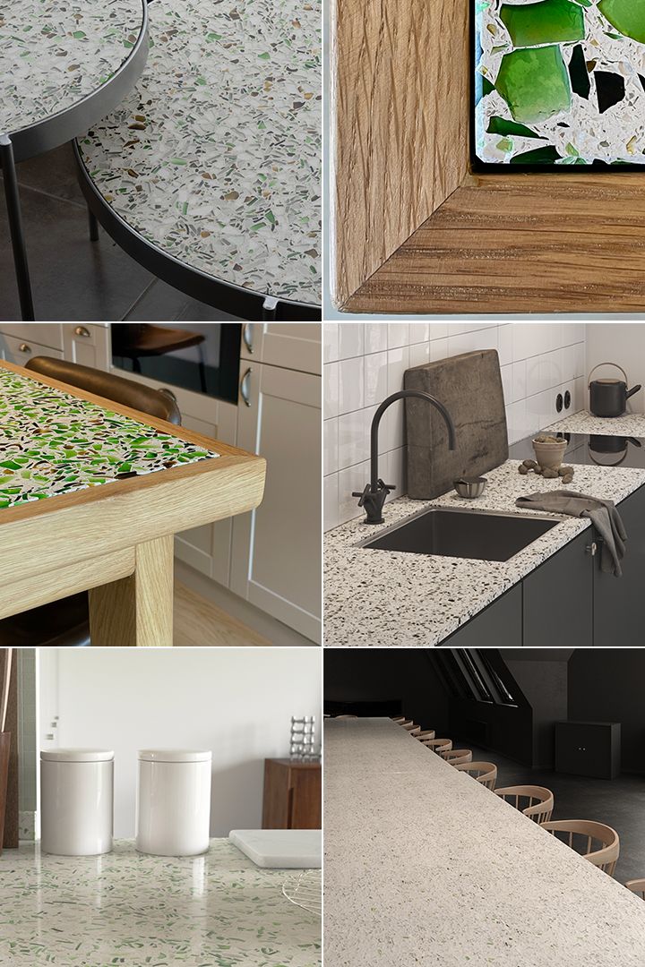
Naš proizvod je rešenje za tržište građevinarstva koje traži moderne i ekološki prihvatljive materijale.
Napravljen od više od 75% recikliranog stakla,
Primena: kuhinjske ploče, konferencijski stolovi, prozorske klupice, ploče za šankove, tuš kade…,
Odlična mehanička svojsta,
Veoma izdržljiv, i postojanja i na spoljašnjim uslovima
Jedinstvene mogućnosti dizajna,
„Eco-firiendly“ materijal.

Slide 3
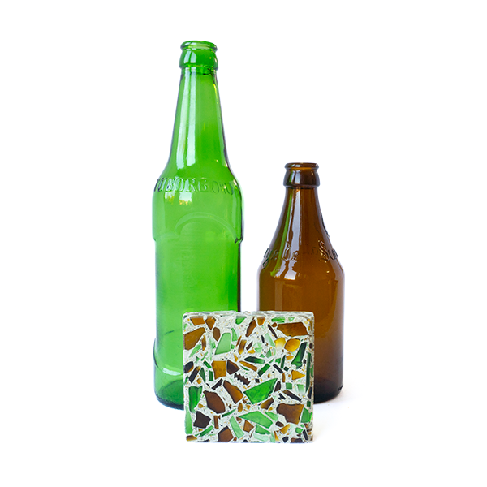
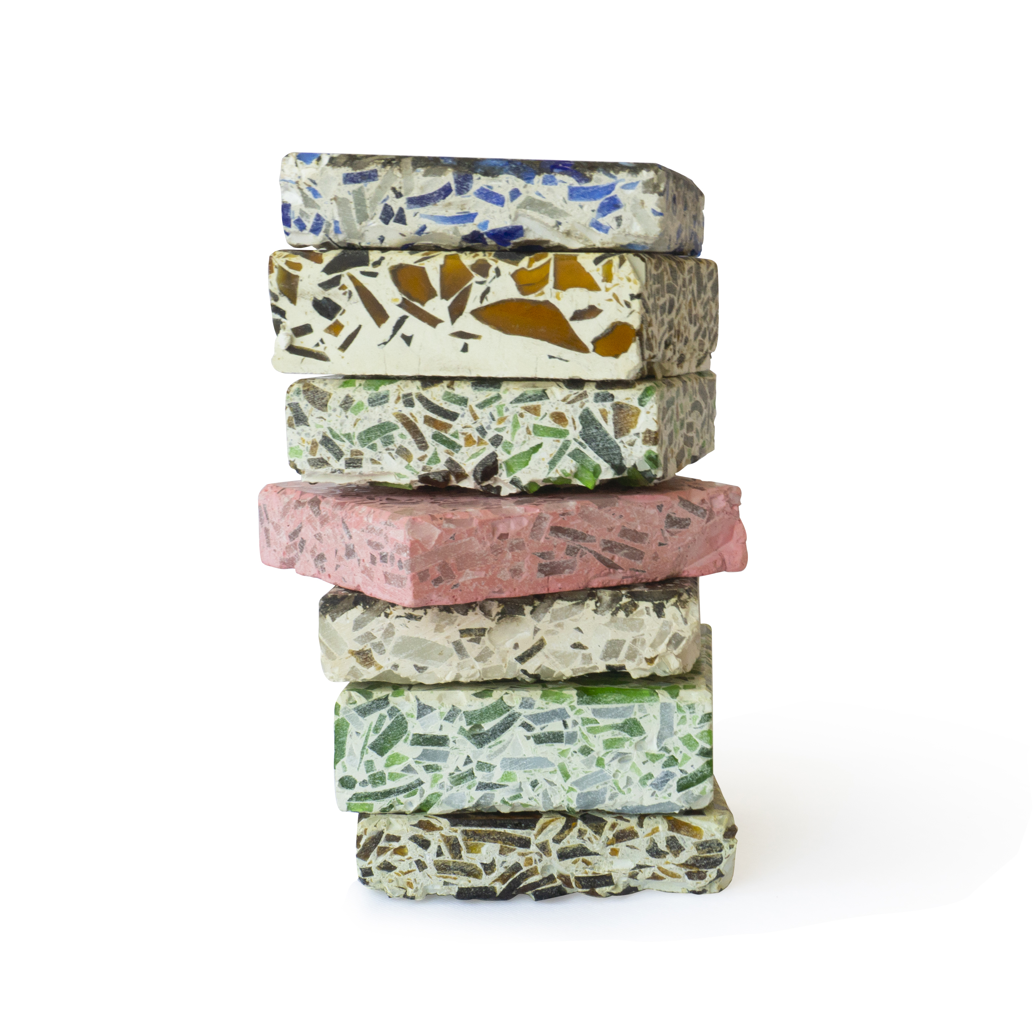
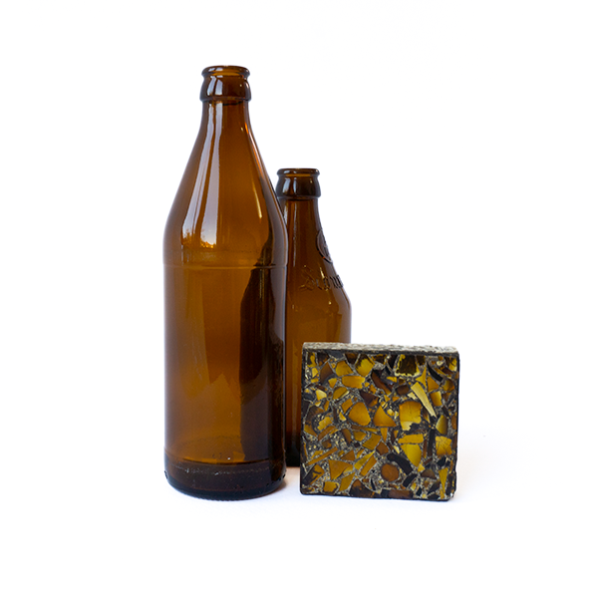
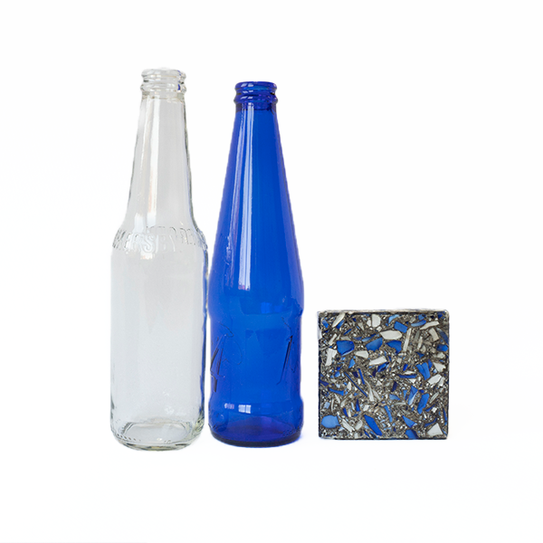
Može li još bolje?!
Fragment je firma nastala iz inovacija i konstantne težnje za unapređenjem.
Na jednom od najvećih svetskih sajmova o građevinskim materijalima BAU Minhen smo primetili da veliki broj firmi u prvi plan ističe antimikrobne materijale kao inovaciju za budućnost.
To nas je navelo da i mi razmišljamo u tom pravcu!

Slide 4
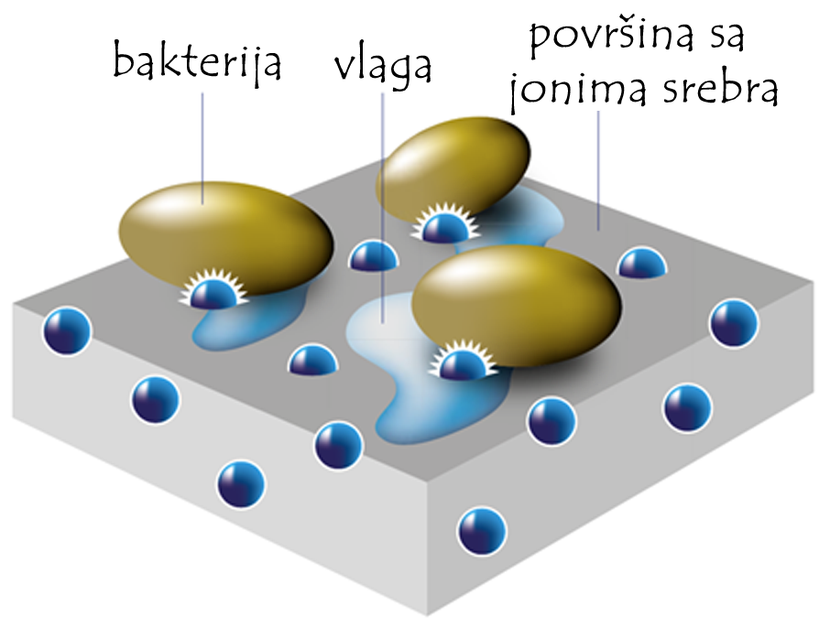
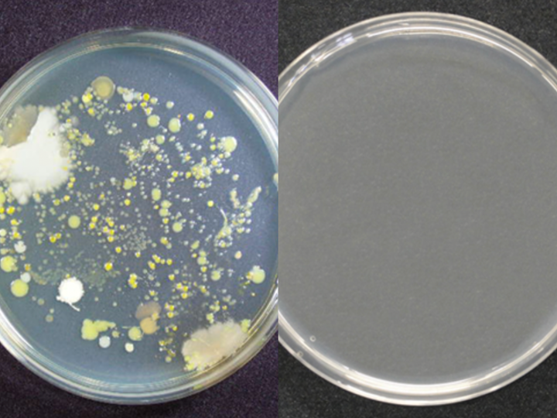
Sredinom 2023. godine smo stupili u saradnju sa Tehnološko-metalurškim fakultetom u Beogradu
Početkom 2024. godine smo postigli antimikrobni efekat na površini ploča upotrebom antimikrobnog premaza.
Premaz u sebi sadrži jone srebra koji pokazuju odlično dejstvo protiv bakterija, virusa, plesni i buđi.
Srebro ne migrira iz premaza pa je antimirobni efekat trajan.
Šta je ostalo da se uradi?
Optimizovati antimikrobni premaz da poseduje bolju adheziju ka ploči.
Optimizovati udeo antimikrobnog aditiva u premazu da se dobije najbolji odnos cena/kvalitet.
Optimizovati proces nanošenja premaza da se izbegne nastajanje efekta pomorandžine kore na površini.
Zaštita intelektualne svojine
U dve identične staklene posude je sipana mala količina supe. Leva posuda je bez a desna sa antimikrobnim premazom. U levoj je došlo do pojave bakterijskih kultura i buđi nakon 48h dok u desnoj nije došlo do promene.

Slide 5
Biznis model
ARHITEKTE I DIZAJNERI
Transakcioni sa visokim profitnim maržama
Krajnji korisnik
PROIZVOĐAČI NAMEŠTAJA
DISTRIBUTERI VELIKIH PLOČA
PROIZVODNJA
PRODAJNI KANALI
SEGMENTI KUPACA
Celokupna proizvodnja Fragment ploča se odvina u NTP Čačak. Fragment poseduje svu potrebnu opremu i znanja za proizvodnju.
Naša strategija je da koristimo trendsetere poput arhitekata i dizajnera enterijera, kao i vodeće mreže za distribuciju nameštaja kako bismo imali niske troškove akvizicije novih klijenata
Naši krajnji kupci su domaćinstva i poslovni klijenti koji traže ekološki prihvatljive alternative postojećim građevinskim materijalima

Slide 8
SDG strategija

Slide 9
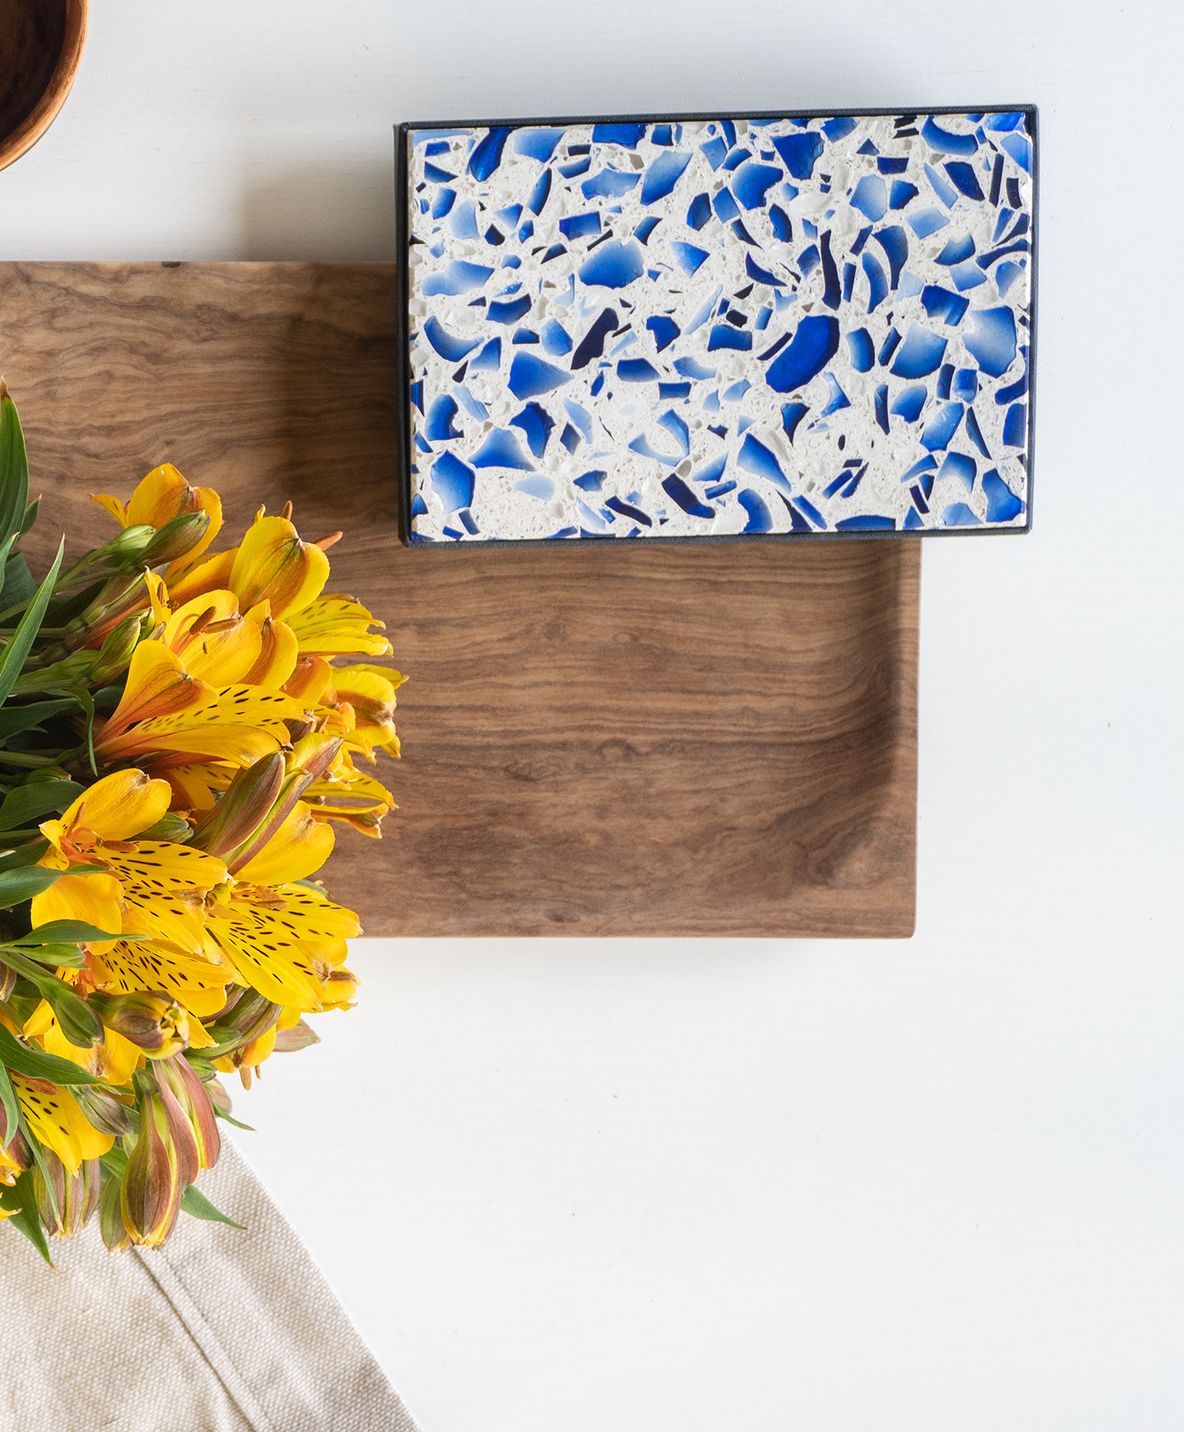
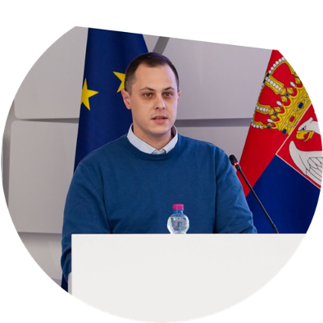
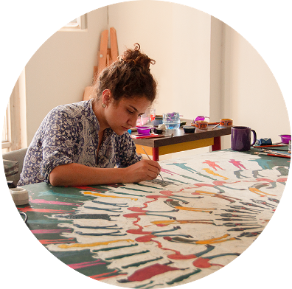
Pavle Milošević
Marija Marković
Generalni direktor
Preduzetnik, zagovornik održivosti. Obrazovanje: Ekonomija, politika, kineski jezik i međunarodno poslovanje. Menadžment projekata u hemijskoj industriji. 10 godina iskustva u razvoju i inovacijama ekološki prihvatljivih proizvoda.
Kreativna direktorka
Interdisciplinarni umetnica i aktivistkinja.
MFA Fakultet likovnih umetnosti, Beograd
MFA Parsons School of Design, Njujork (2017).
Suosnivačica organizacije za ekološki aktivizam "Zeleni talas". Aktivno promoviše ekološku svest i zaštitu životne sredine.
Naš tim

